Slide 1
美好空气 绿色建筑
Beautiful air green building
SKD/世科智能 美好世界，尽在掌握

Slide 2
边呼吸，边思考
伴随着近30多年来中国经济的飞速发展，环境污染的问题日益严峻。经济增长带来工业污染，人为活动排放的有毒有害气体，产生的细小颗粒物（PM10，PM2.5），正愈加威胁着我们的国民健康。而今从国家到个人层面都渐渐意识到环境保护的重要性，正积极反思对环境的过度破坏并开展相应的环境治理与防护。
历史上那场著名的“伦敦毒雾”事件-1952年12月5日的毒雾事件是伦敦历史上最惨痛的时刻之一，那场毒雾造成至少4000人死亡，无数伦敦市民呼吸困难，交通瘫痪多日，数百万人受影响。
这说明经济建设势必会引起环境污染，但我们必须意识到环境保护的重要性，它关乎到我们的生活质量甚至生命安危。我们需要进行未雨绸缪的防治，而不是有恃无恐的对待。毕竟我们呼吸着同一片天。
边呼吸，边思考！

Slide 3
空气质量的指标
根据目前国家相关法案条文，目前衡量空气品质以空气质量指数为主。
空气质量指数（Air Quality Index，简称AQI）是定量描述空气质量状况的无量纲指数。
参与空气质量评价的主要污染物为细颗粒物、可吸入颗粒物（PM2.5，PM10)、二氧化硫、二氧化氮、臭氧、一氧化碳等六项。

Slide 4
大气环境首要污染物——PM2.5常识
PM2.5是指大气中直径小于或等于2.5微米（μm）的颗粒物，它的直径还不到人的头发丝粗细的1/20，医学专家认为粒径在2.5微米以下的细颗粒物，直径相当于人类头发的1/10大小，不易被阻挡。 PM2.5粒径小，面积大，活性强，易附带有毒、有害物质（例如，重金属、微生物等），且在大气中的停留时间长、输送距离远，因而对人体健康和大气环境质量的影响更大。

Slide 5
房屋建筑的首要污染物
1.甲醛（CH2O）
2.VOC挥发性有机化合物(volatile organic compounds）
由于现代建筑大量使用装饰材料、新家具、胶合板、大芯板、刨花板、墙漆、油漆、粘合剂、化纤地毯等有机材料。而这些材料一般会含有大量的有机化学材料，会在施工及急施工后较长一段时间存在一定高浓度含量。医学上认定为可致癌物，报告称我国每年数十万人死于装修污染。所以防控VOC·甲醛尤为重要。

Slide 6
了解 VOC 甲醛
VOC
VOC
是挥发性有机化合物的简称。它是非工业环境中最常见的空气污染物之一。常见苯类、醇类、醚类、脂肪烃类、醛类、胺类、酮类、芳香化合物、一氧化碳、甲烷、液化石油气、有机酸等各种有机挥发性气体。（包含甲醛）
室内VOC主要来自燃煤和天然气等燃烧产物、吸烟、采暖和烹调等得烟雾，建筑和装饰材料、家具、家用电器、清洁剂和人体本身的排放等。
VOC对人体健康有巨大影响。当居室中的VOC达到一定浓度时，短时间内人们会感到头痛、恶心、呕吐、乏力等，严重时会出现抽搐、昏迷，并会伤害到人的肝脏、肾脏、大脑和神经系统，造成记忆力减退等严重后果。）
甲醛，化学式HCHO或CH₂O，式量30.03，又称蚁醛。无色气体，有特殊的刺激气味，对人眼、鼻等有刺激作用，水溶液的浓度最高可达55%，通常是40%，称做甲醛水，俗称福尔马林（formalin），是有刺激气味的无色液体。
建筑甲醛主要来自于装饰材料、新家具、胶合板、大芯板、刨花板、墙漆、油漆、粘合剂、化纤地毯等有机材料。
甲醛含量高是诱发众多疾病的诱因，在2006年确定为1类致癌物（即对人类及动物均致癌——"sufficient evidence of carcinogenicity"）。
甲醛

Slide 7
建筑中设置空气质量传感器的必要性
1
进行验证建筑施工材料是否合规
2
方便进行控制治理室内空气质量，保护健康

Slide 8
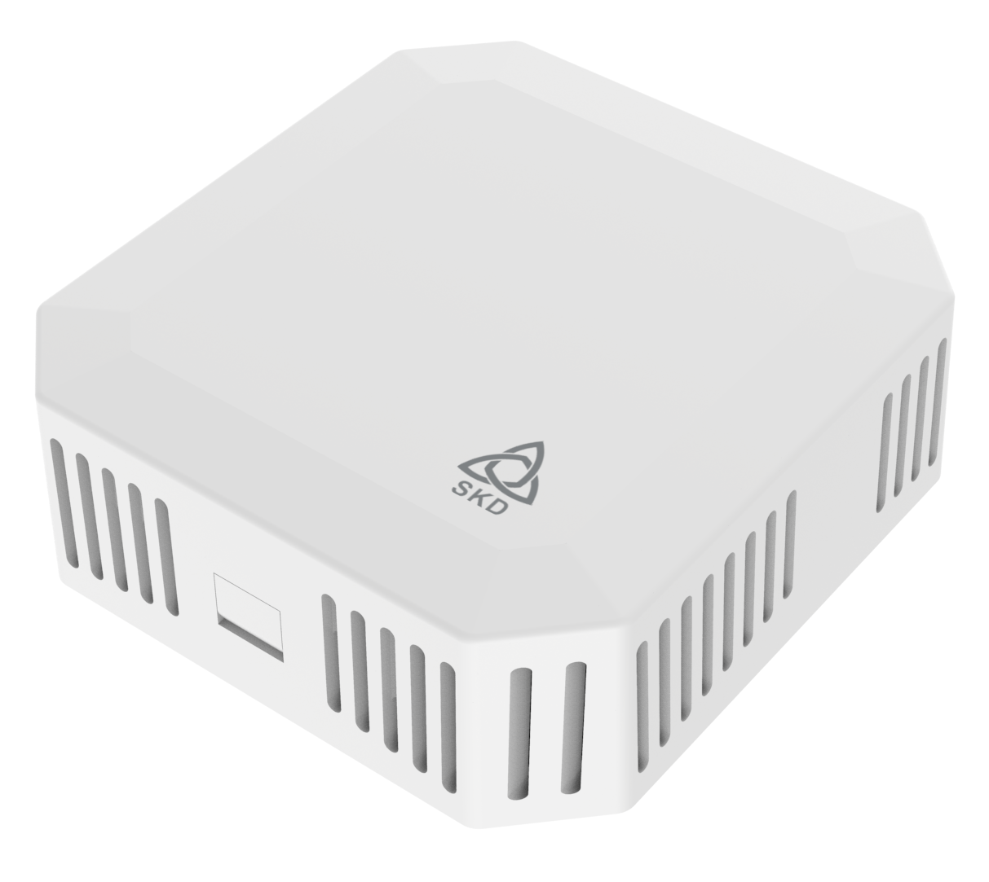
空气质量传感器推荐
空气灰尘粒子（可吸入细颗粒物）检测
SKD-803 室内型PM2.5变送器
SKD-803系列室内型PM2.5传感器/变送器,可以应用于各种智能建筑、HVAC系统,例如：机场、车站、地铁站、药厂、博物馆、智能楼宇及体育馆等场所。产品采用进口高性能处理器和高性能PM2.5传感器，粒子计数原理，可灵敏的检测到直径1μm以上的粒子。内置加热器可实现自动吸入空气。
特点
-进口高新能PM2.5传感器
-先进的电路设计，测量精度高
-传感器出厂标准校准
-安装使用方便，搭配房间装饰简洁美观
类型：光学原理
测量精度±(10μg/m3+10%reading)

Slide 9
SKD-809 室内型VOC变送器
SKD-809系列室内型VOC空气质量变送器应用于空气质量的检测，适用于检测从建筑材料、装修、家具、吸烟、烹饪、室外污染物等挥发的有机化合物，如苯类、醇类、醚类、脂肪烃类、醛类、胺类、酮类、芳香化合物、一氧化碳、甲烷、液化石油气、有机酸等各种有机挥发性气体。
产品采用微机械金属氧化物半导体或电化学原理技术，检测宽范围的还原性气体和挥发性有机化合物，并将检测到的电信号转化为浓度。有多种输出信号可选，能够满足不同测量环境及各种高精度,高稳定性的测量要求。
SKD-815 室内型甲醛变送器
SKD-815 室内型甲醛变送器，传感器芯片利用电化学原理对空气中存在的CH2O进行探测，具有良好的选择性，稳定性。内置温度传感器，可进行温度补偿；具有高灵敏度、高分辨率、使用寿命长的特点。可用于空气质量监测系统联动空气净化机、新风换气系统、空调，以及智能家居。对房间建材家具释放的有毒甲醛气体进行测定，以实现污染防治，保障人体健康，提升空气质量目的。
建筑装修污染检测传感器

Slide 10
二氧化碳（CO2)在室外是全球暖化的元凶之一，在室内对人体健康影响及行车安全顾虑更是不容忽视的主因之一。生活当中二氧化碳是人类无时无刻 在制造却经常被忽略的气体，21新世纪大众生活型态的改变，尤其现代人害怕噪音再加上户外空气质量不佳，人们为求隔绝噪音并享受居住空间或办公室空间空调系统带来的舒适便利，长时间将室内窗户密闭以致于室内二氧化碳浓度含量远高于室外平均值。
在现代建筑中，许多楼房过度依赖空调系统，减少开窗，却忽视了过高CO2浓度对人体生理的影响。（可参考如下所示）
350～450ppm：同一般室外环境
·350～1000ppm：空气清新，呼吸顺畅。
·1000～2000ppm：感觉空气浑浊，并开始觉得昏昏欲睡。
·2000～5000ppm：感觉头痛、嗜睡、呆滞、注意力无法集中、
心跳加速、轻度恶心（过高CO2会影响人体健康，工作效率）
SKD-808 室内型二氧化碳变送器
SKD-808系列室内型二氧化碳传感器/变送器用于CO2浓度检测和控制，实现监控通风系统、有效减少能源消耗，满足相关建筑通风、节能和相关标准规定，在车库或机动车维修和操作车间等建筑物内，应根据使用情况对通风系统进行启停控制，或根据CO2浓度进行自动运行控制。
-进口高精度红外二氧化碳传感器
-防高浓度气体冲击的自动保护功能
--先进的电路设计，测量精度高，性能稳定可靠
-独立的气室结构，响应快
-传感器出厂标准校准

Slide 11
建筑环境空气的治理
如之前提到的各种对环境危害的污染物，我们该怎样做到防治呢？
可以从如下几点着手：
1.在房屋设计选材阶段优先考虑环保需求，设计尽量利用自然通风,建材家具优先先用低VOC低甲醛的环保产品。
2.房间里多种植绿植，放置活性炭可以起到净化空气，过滤有毒有害气体作用。
3.通过设置相关传感器进行实时监控，联动新风机空气净化器等处理设备。
4.定期开窗通风。

Slide 12
THANKS
你我共建，美好家园
制作：梅益权

